Slide 1
স্বাগতম

Slide 2
Aveyj Kvjvg AvRv` iæ‡ej,
সহকারী শিক্ষক
knx` AvjvDwÏb D”P we`¨vjq, wgR©vcyi, cvKzw›`qv, wK‡kviMÄ|

Slide 3
পাঠ পরিচিতি
শ্রেণি – ৮ম
বিষয় –বিজ্ঞান
অধ্যায়-ত্রয়োদশ
ছাত্র – ৪০ জন।
সময় – ৫০ মিনিট

Slide 4
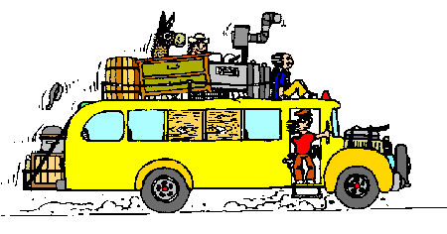
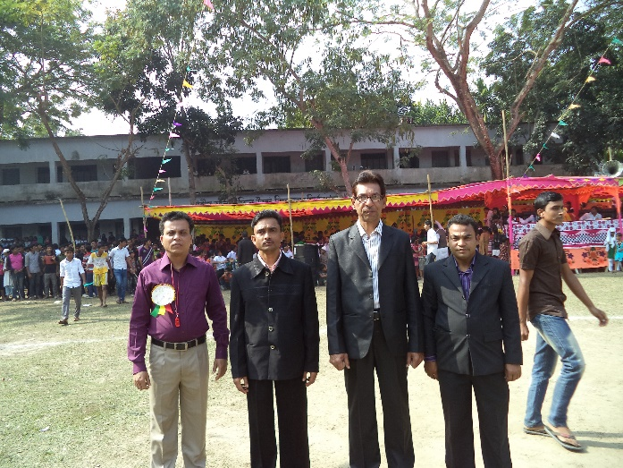
নিচের ছবিগুলো কিসের বল?
যানবাহান কিসের সাহায্যে চলে বা শক্তি যোগায়?
মানুষ কিসের মাধ্যমে শক্তি যোগায়?
মানবদেহকে ইঞ্জিনের সাথে তুলনা করা হয়েছে

Slide 5
খাদ্য, পুষ্টি ও পুষ্টিমান
পাঠ: ১

Slide 6
শিখনফল-
এই পাঠ শেষে শিক্ষার্থীরা---
১। খাদ্য কী তা বলতে পারবে।
২। বিভিন্ন পুষ্টি ও পুষ্টিমান কী তা ব্যাখ্যা করতে পারবে।
৩। বিভিন্ন খাদ্য উপাদানগুলোর কাজ ব্যাখ্যা করতে পারবে।

Slide 7
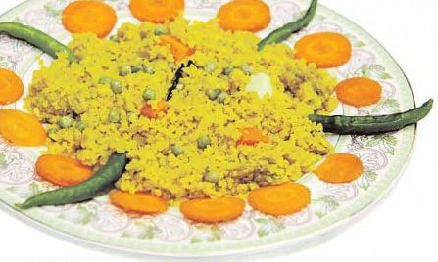
খাদ্যঃ খাদ্য মূলত বিভিন্ন যৌগের সমন্বয়ে গঠিত। আমরা উদ্ভিদ ও প্রাণী থেকে পাই । খাদ্য বলতে জৈব উপাদানকে বুঝায় যা জীবের দেহ গঠন ও শক্তি উৎপাদনে ব্যবহৃত হয়।

Slide 8
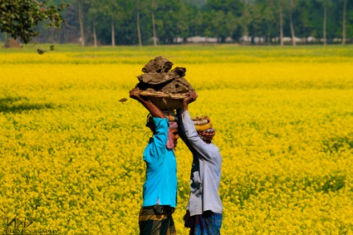
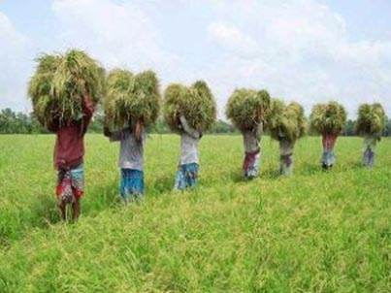
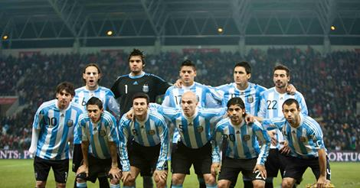
খাদ্যের মূল উৎস কী? আমাদের দেহ গঠনে ও কাজ-কর্মে খাদ্য কীভাবে সাহায্য করে?

Slide 9
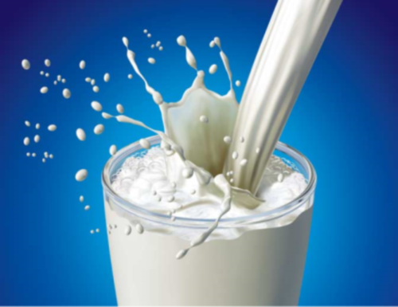
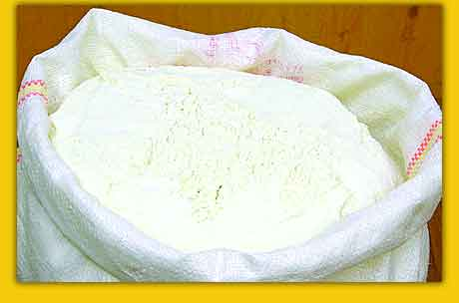
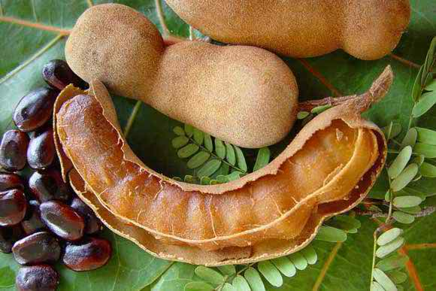
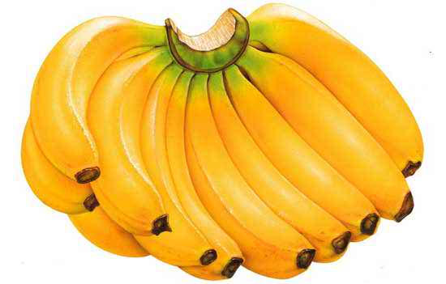
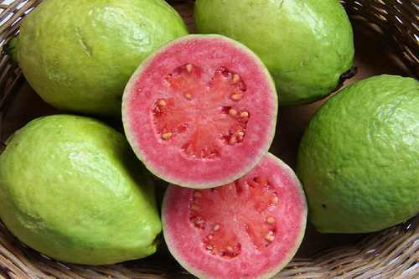
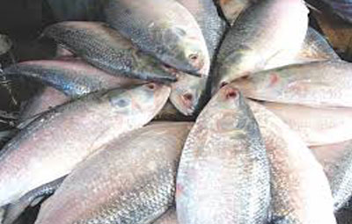
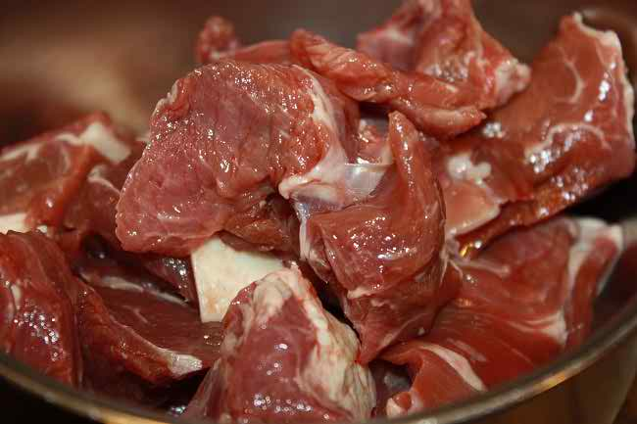
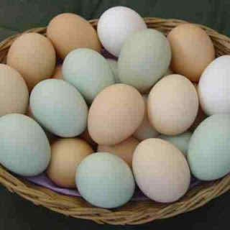
নিচের খাদ্যগুলো কোনটি উদ্ভিজ ও কোনটি প্রাণীজ বল?

Slide 10
প্রকৃতি অনুসারে খাদ্য দুই ভাগে বিভক্ত
খাদ্য
মিশ্র
বিশুদ্ধ

Slide 11
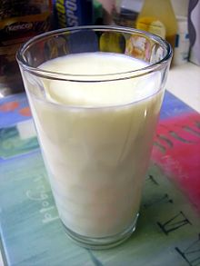
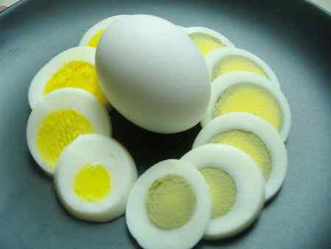
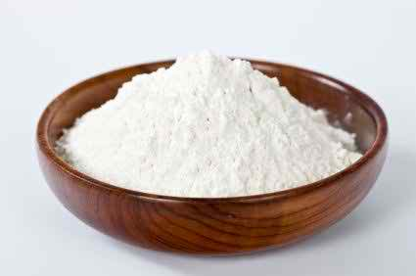
নিচের খাদ্যগুলো কোনটি মিশ্র ও কোনটি বিশুদ্ধ খাদ্য বল?

Slide 12
খাদ্য উপাদানঃ খাদ্য অনেকগুলো রাসায়নিক উপাদানের সংমিশ্রণে গঠিত। এ রাসায়নিক উপাদানগুলোকে খাদ্য উপাদান বলে। যেমনঃ সিদ্ধ চালে ৭৯% শ্বেতসার, ৬% স্নেহ পদার্থ থাকে। এছাড়া সামান্য পরিমাণ আমিষ , ভিটামিন ও খনিজ লবণ থাকে।

Slide 13
উপাদান অনুযায়ী খাদ্যের প্রকারভেদ
আমিষ বা প্রোটিন
স্নেহ বা চর্বি
শর্করা বা শ্বেতসার
এ ছাড়া আরো তিন প্রকার অন্যান্য উপাদানও থাকে:
ভিটামিন বা খাদ্যপ্রাণ
পানি
খনিজ লবণ

Slide 14
খাদ্য উপাদান গুলোর কাজঃ
আমিষ বা প্রোটিন | দেহের বৃদ্ধি সাধন ও দেহ গঠন করে।
শর্করা বা শ্বেতসার | শক্তি উৎপাদনে সহায়তা করে।
স্নেহ বা চর্বি | তাপ ও শক্তি উৎপাদনে সহায়তা করে।
খাদ্য প্রাণ বা ভিটামিন | রোগ প্রতিরোধ ক্ষমতা বাড়ায়।
খনিজ লবন | বিভিন্ন জৈবিক প্রক্রিয়ায় অংশ নেয়।
পানি | দেহে পানির সমতা রক্ষা করে ,কোষের গুনাবলী নিয়ন্ত্রণ করে।

Slide 15
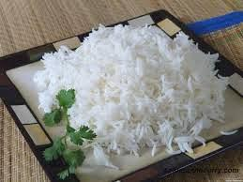
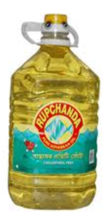
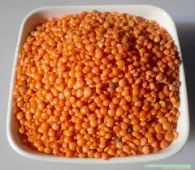
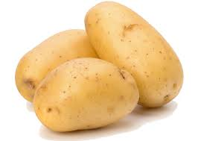
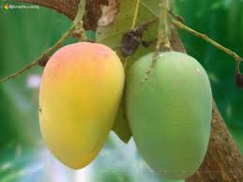
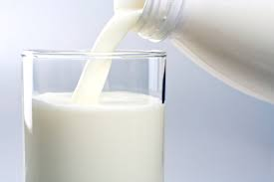
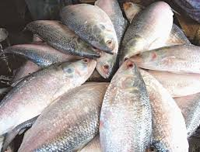
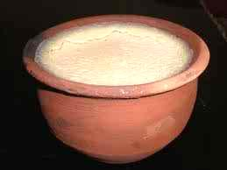
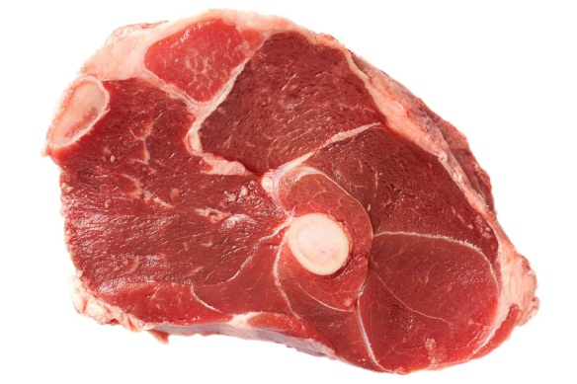
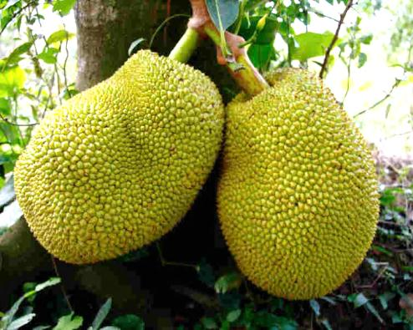
দলগত কাজ
সময়: ১০ মিনিট
উপাদান অনুযায়ী চিত্রের খাদ্যবস্তুগুলোকে ভাগ করে তাদের কাজ উল্লেখ কর।

Slide 16
মূল্যায়ণ:
1. প্র্রশ্ন: খাদ্য কী?
2. প্রশ্ন: খাদ্যের উপাদান মোট কয়টি?
৩. প্রশ্ন: পুষ্টি কী?
৪. প্রশ্ন: সিদ্ধ চালে শতকরা কতভাগ শ্বেতসার থাকে?
Notes:
প্রয়োজনে শিক্ষক মূল্যায়নের প্রশ্ন পরিবর্তন করতে পারেন।

Slide 17
বাড়ির কাজ :
তোমরা বাড়িতে যে যে খাদ্য খাও পুষ্টিমান বিচারে তা মূল্যায়ন করে লিখে আনবে।

Slide 18
ধন্যবাদ

